Slide 1
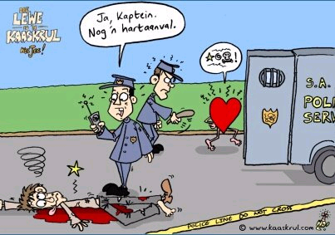
Leesbegrip

Slide 2
Wat doen vaardige lesers?
Hulle lees nie net nie, hulle gaan in interaksie met die teks
Voorspel wat verder gaan gebeur deur na die leidrade in die teks te kyk
Vra vrae oor die hoofgedagte, boodskap of intrige van die teks
Monitor begrip van volgorde, konteks en karakters
Soek duidelikheid oor gedeeltes wat hulle nie verstaan nie.
Verbind gebeure in teks met eie kennis en ervaring

Slide 3
Strategieë vir leesbegripvaardighede
Wanneer jy die teks benader, sal die vaardige leser reeds die titel lees en wonder waaroor die teks gaan
Leer leerders om hulle agtergrondkennis en bestaande kennis oor die vakgebied te aktiveer vir beter begrip

Slide 4
Strategieë tydens lees (vervolg)
Identifiseer die hoofgedagte
Onderskei die ondersteunende gedagtes en ander komponente
Lesers bevestig, pas kennis aan of verfyn hulle idee van die hoofgedagte

Slide 5
Strategieë tydens lees (vervolg)
Woordbetekenis en terminologie kan begrip verbeter of verswak.
Gee aandag aan verwarrende terminologie en maak afleidings oor die betekenis.
Kyk of dit wat jy dink dit beteken, begrip verbeter of nog verder verwar.

Slide 6
Strategieë tydens lees (vervolg)
Monitor begrip van die teks soos wat die leeswerk vorder
Hersien vorige gedeelte en gaan terug na dele wat hulle nie verstaan het vir beter begrip
Bron: Internet

Slide 7
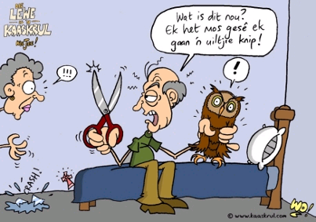
Visuele geletterdheid

Slide 8
Strokiesprente
Leerders moet die volgende terminologie ken:
Raampies
Praat- en dinkborrels
Lettergrootte en redes vir gebruik van hoofletters
Ekstra inligting (gebruik om inligting te gee wat nie in die dialoog of beelde weergegee kan word nie).
Spoedstrepe/bewegingstrepe
Simboliek: gloeilampie bokant die karakter se kop wat beteken dat hy die lig gesien het en die idee gesnap het.

Slide 9
Strokiesprente (vervolg)
Dat iemand slaap wat weergegee word deur ŉ saag wat ŉ stomp saag of ŉ klomp zzzz in ŉ ry
ŉ Klomp stippels in ŉ ry wat wys dat iemand in ŉ sekere rigting kyk, of (messe in ŉ ry wat ŉ bose kyk weergee).
%@#! of iets soortgelyks wat beteken om te vloek
ŉ Gekrap of sterre om harde musiek of vals musiek weer te gee
Klankeffekte: onomatopee wat spesifieke klanke weergee (bv. tok-tok-tok)
Tipiese gesigsuitdrukkings om sekere emosies weer te gee
Leerders moet geleer word om letterlike en figuurlike betekenis van visuele stimuli te interpreteer.

Slide 10
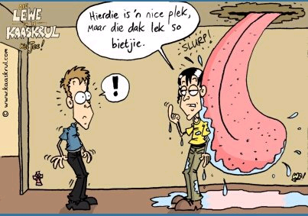
Strokiesprente (Vervolg)

Slide 11
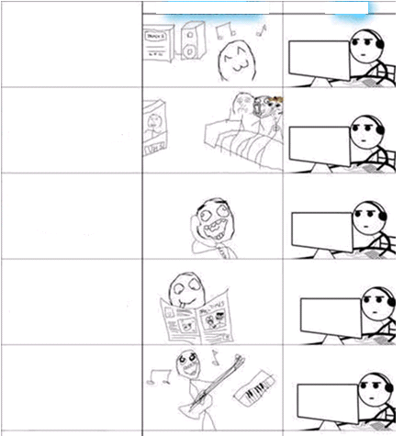
In die ou dae
Nou
Luister na musiek
Kyk na films
Gesels met vriende
Lees koerant
Dankie
Maak musiek

